Slide 1
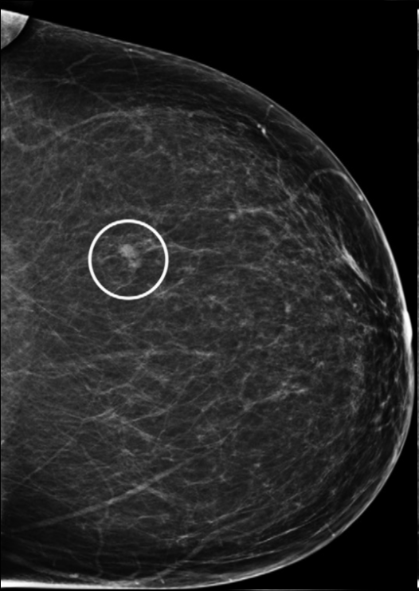
Дополнительное обнаружение рака молочной железы при цифровом скрининге
“Additional Breast Cancer Detection at Digital Screening”
Выполнил: Сергеев Д.Ю

Slide 2
Структура
Мотив
Цели
Материалы и методы
Задачи
Результаты
Выводы
Список литературы

Slide 3
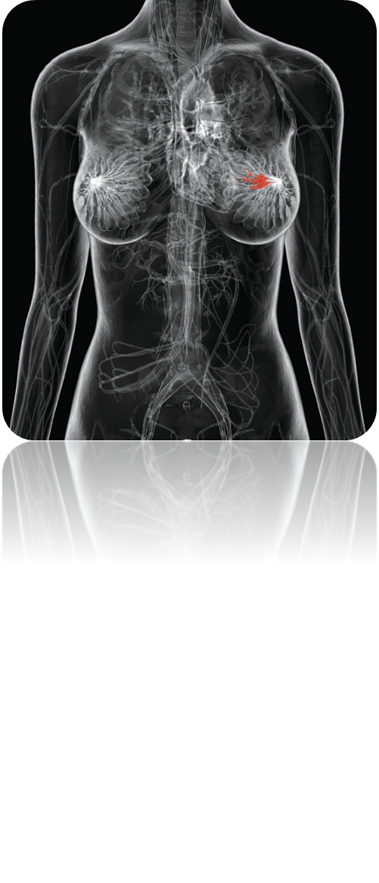
Мотив
Рак молочной железы является наиболее распространенным раком, диагностированным у женщин во всем мире, с заболеваемостью более 2 миллионов в 2018 году (по данным ВОЗ 2,09 млн случаев).
В 2017 году, в России от рака молочной железы умерло 43 тыс. женщин в возрасте 15 лет и старше.

Slide 4
Цели
Определить частоту и характеристики раковых заболеваний, выявленных в ходе обследования.
Оценить роль МРТ с контрастным усилением в уточнении категории BI-RADS
Разработать оптимальный алгоритм комплексной лучевой диагностики рака МЖ

Slide 5
Материалы и методы
Был проведет ретроспективный анализ комплексного лучевого обследование
267 пациенток в возрасте от 29 до 86 лет

Slide 6
Задачи МРТ МЖ с контрастным усилением
Определение варианта контрастирования;
Установление диагностических критериев, соответствующих характеру усиления;
Сравнение данных МРТ с выявленными изменениями интересующей зоны на МГ и УЗИ;
Определение категории BI-RADS и показаний к пункционной биопсии.

Slide 7
Результаты
ОБЪЕМ ВЫПОЛНЕННЫХ ЛУЧЕВЫХ И МОРФОЛОГИЧЕСКИХ ИССЛЕДОВАНИЙ:
МРТ молочных желез с контрастным усилением 267 100%
Стандартное УЗИ 192 72%
Ультразвуковое исследование с приставкой ABVS 75 28%
Цифровая маммография 98 37%
Биопсия по рентгеновским или УЗИ контролем 42 16%
Гистологическое исследование материала 42 16%

Slide 8
Результаты
 |  | МРТ МЖ с К У |  |  | Итого
 |  | BI-RADS III | BI-RADS IV | BI-RADS V
МГ | BI-RADS III | 2(25%) | 4 (50%) | 2 (25%) | 8 (100%)
 | BI-RADS IV | 48 (58%) | 31 (37%) | 12 (15%) | 82 (100%)

Slide 9
Результаты МРТ
категории BI-RADS:
IV III в 58% случаев
категории BI-RADS:
III V в 25% случаев
IV V в 15% случаев

Slide 10
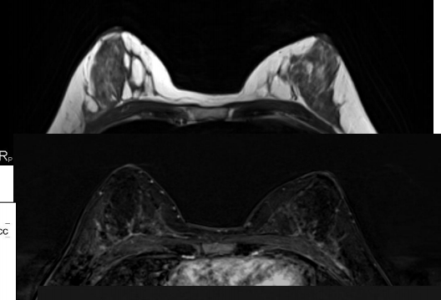
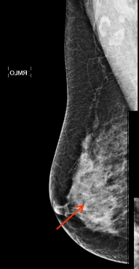
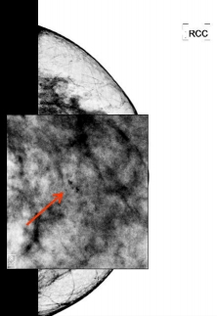
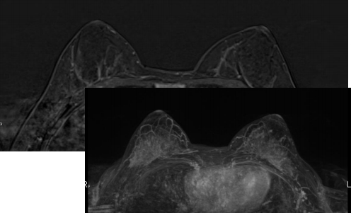
Примеры
BI-RADS IV
T2
BI-RADS III
T1 sub 1
T1 sub 2
MIP

Slide 11
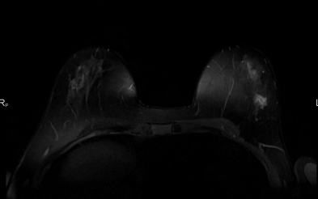
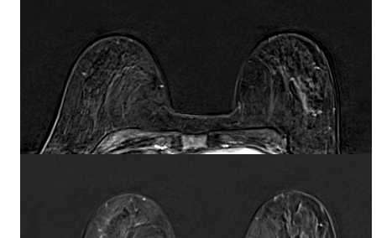
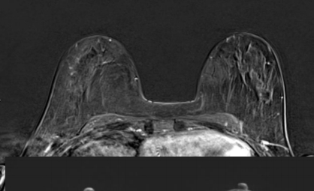
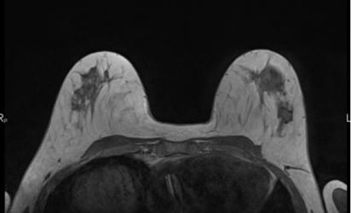
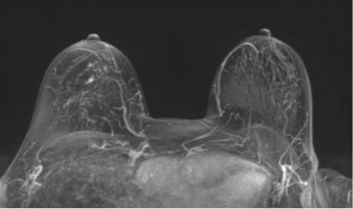
BI-RADS III

Slide 12
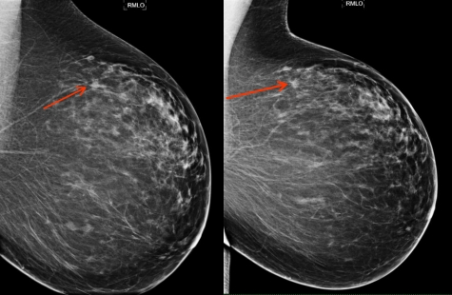
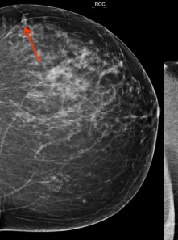
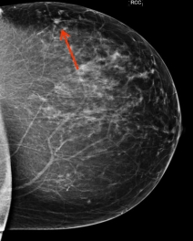
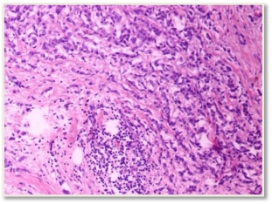
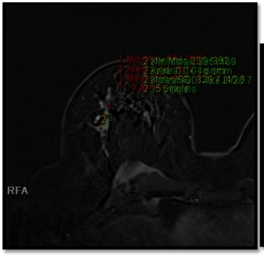
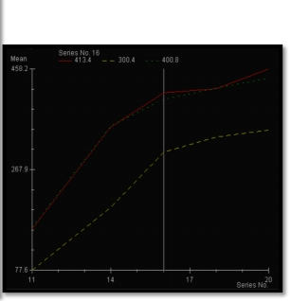
BI-RADS IV
2017г.
2018г.
Инфильтративный
протоковый рак

Slide 13
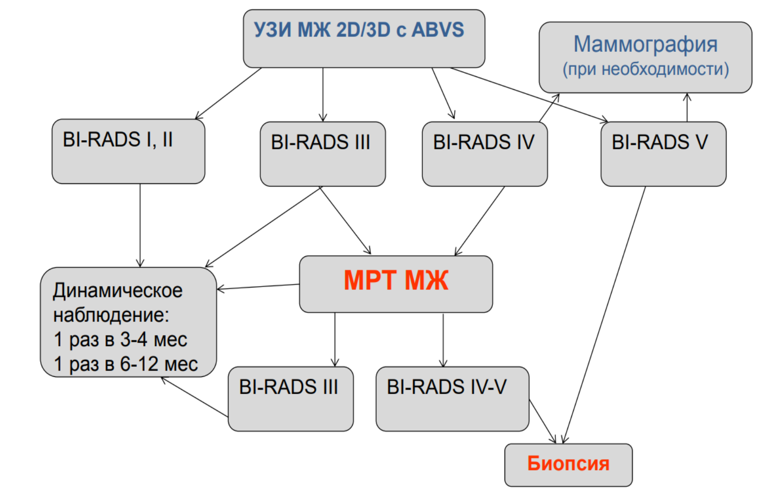
Алгоритм комплексной лучевой диагностики для женщин до 40 лет

Slide 14
Алгоритм комплексной лучевой диагностики для женщин старше 40 лет

Slide 15
Вывод
Мультимодальный подход к диагностике рака МЖ, включающий в себя МРТ МЖ с
контрастным усилением значительно
повышает выявляемость рака на ранних стадиях и снижает частоту биопсий.

Slide 16
Список источников
Данные ВОЗ (https://www.who.int/ru/news-room/fact-sheets/detail/cancer)
Статистико-демографический анализ смертности от рака молочной железы в России (http://www.demoscope.ru/weekly/2007/0311/analit03.php)
Сайт медицинского института им. Березина С. (https://ldc.ru/ldc-mibs)
The challenge of breast imaging in Young: when to proceed to biopsy?
A. Hatw; Cairo/EG ESR 2016
MRI for women with a high risk of breast cancer
L. Martincich ; Candiolo/IT ESR 2016
3D automated breast-ultrasound (ABUS) combined with digital mammography: a responsible approach for screening women with dense breasts
L. Tabar; Falun/SE ESR 2016

Slide 17
Спасибо за внимание!

